Slide 1
LED con botón
Arduino

Slide 2
Boton

Slide 3
Resumen
En esta lección, aprenderemos a utilizar los botones con entradas digitales para encender y apagar un LED.
Al presionar el primer botón se encenderá el LED
Al pulsar el otro botón se apagará el LED.

Slide 4
Componentes
cantidad | componente
1 | PlacaArduino UNO
1 | protoboard
1 | LED rojo
1 | resistencia de 220 ohmios
2 | interruptores
7 | cables jumper
Antes de comenzar necesitaremos los siguientes componentes:

Slide 5
Pulsadores
Los interruptores son componentes muy simples. Cuando pulse un botón, conectan dos contactos para que la electricidad fluya a través de ellos. Los interruptores de esta lección tienen cuatro conexiones, que pueden ser un poco confusas.

Slide 6
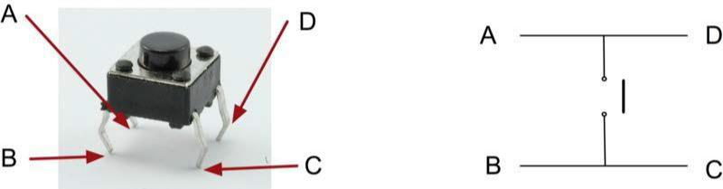
imagen

Slide 7
En realidad, hay realmente dos conexiones eléctricas. Dentro del paquete de interruptor, pins B y C se conectan entre sí, como son A y D.

Slide 8
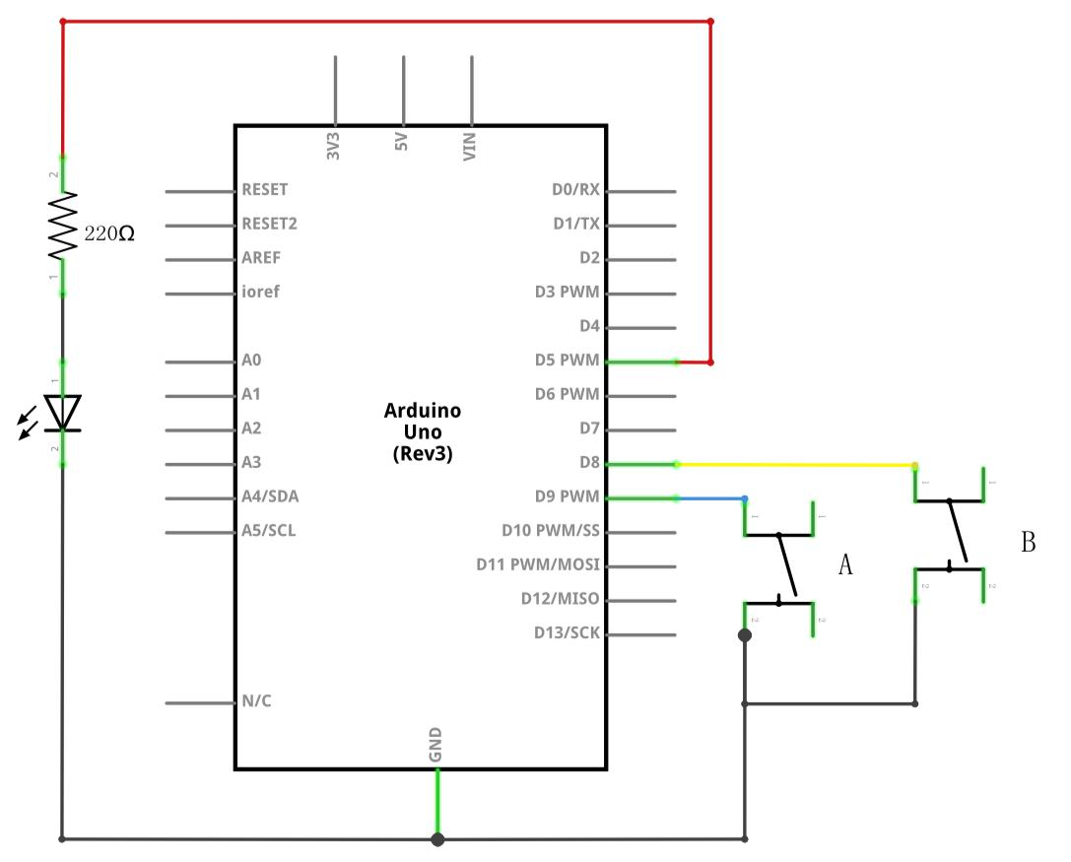
Esquema de conexión
imagen

Slide 9
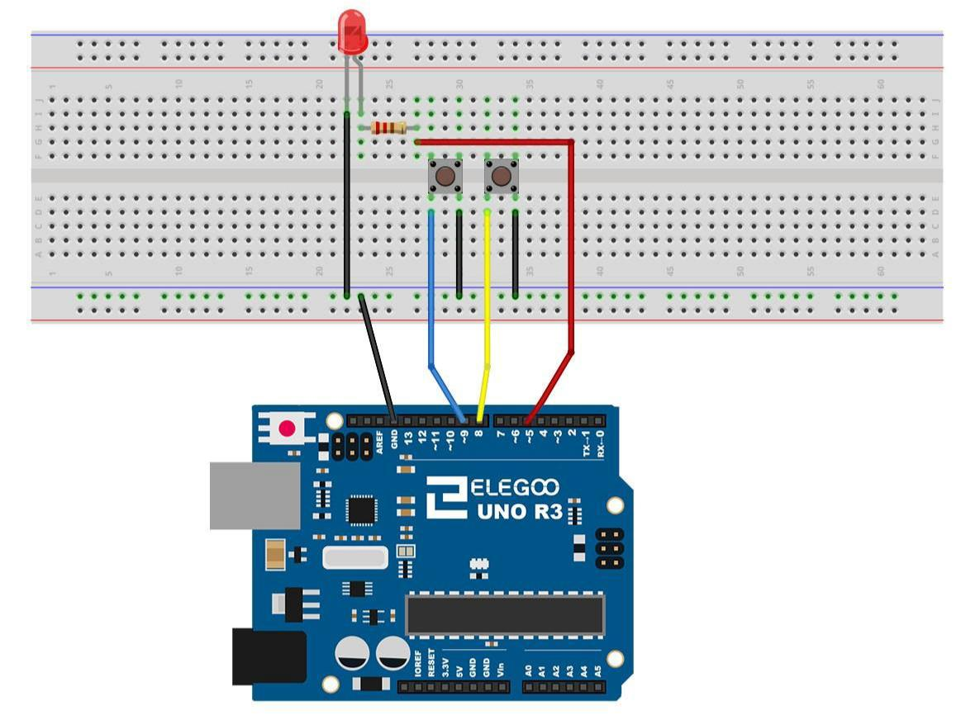
Diagrama de cableado
imagen

Slide 10
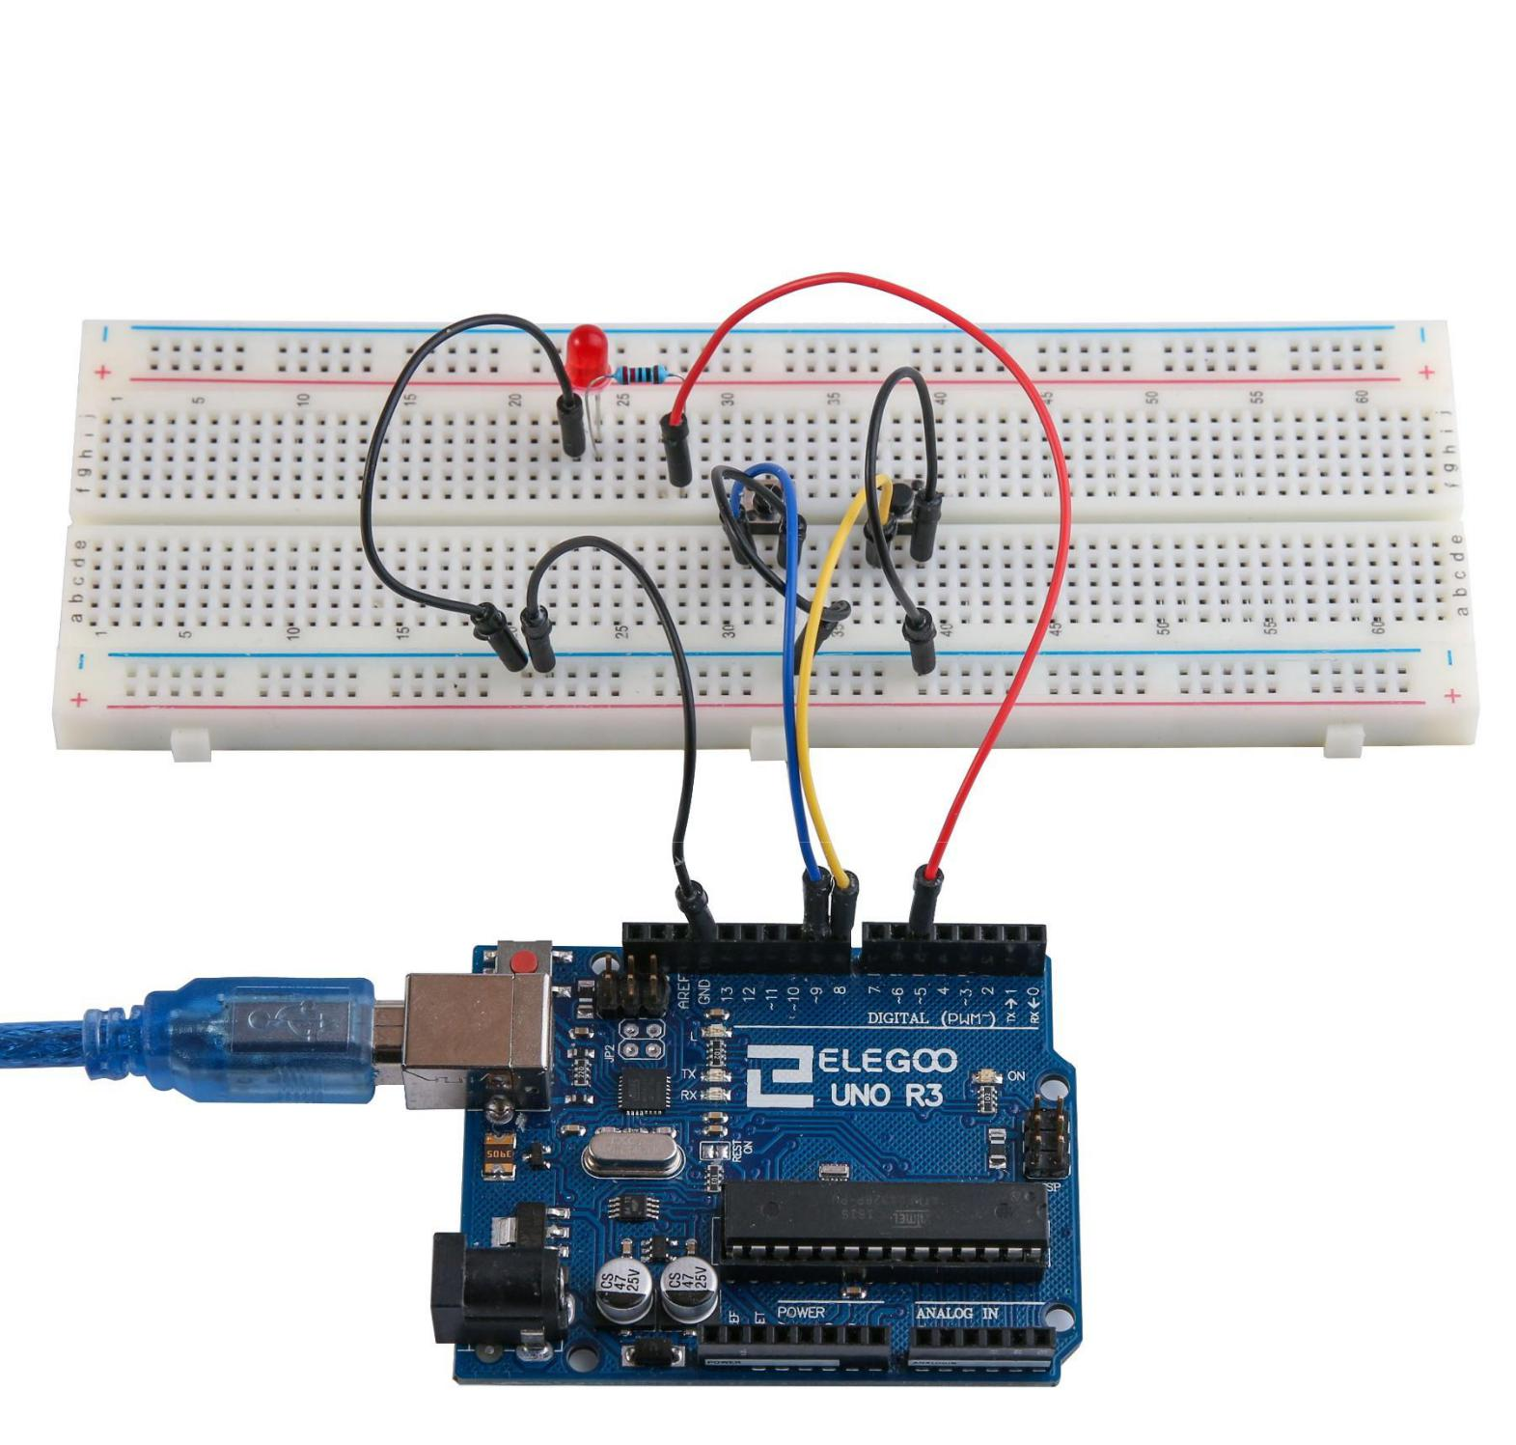
Las conexiones que vamos a tener que realizar son las siguientes:
imagen

Slide 11
Aunque los cuerpos de los interruptores son cuadrados, los pasadores sobresalen de los lados opuestos del interruptor.
Esto significa que los pines sólo estarán lo suficientemente separados cuando se colocan correctamente en la placa de pruebas. Recuerde que el LED tiene que tener el cable negativo más corto a la izquierda.

Slide 12
Explicación del código
Pulsando el botón izquierdo se encenderá el LED.
Pulsando el botón derecho apagará.

Slide 13
La primera parte del proyecto define tres variables para las tres patas que se van a utilizar. El ‘ledPin’ es el pin de salida y ‘pinBotonA’ se refiere al interruptor más cerca de la parte superior de la placa y ‘buttonBpin’ para el otro interruptor.

Slide 14
La función de setup define el ledPin como una salida normal, pero ahora tenemos las dos entradas para ocuparse.
En este caso, utilizamos el conjunto el pinMode ser INPUT_PULLUP como este:
El modo pin de INPUT_PULLUP significa que el pin debe ser utilizado como una entrada, pero que si nada mas se conecta a la entrada, la entrada tendra el valor HIGH.
En otras palabras, el valor predeterminado de la entrada es HIGH, a menos que se ponga a LOW al pulsar el botón.

Slide 15
Por esta razón los interruptores están conectados a tierra. Cuando un interruptor se presiona, se conecta la clavija de entrada a la tierra, para que ya no es alta.
Puesto que la entrada es normalmente alta y va sólo baja cuando se pulsa el botón, la lógica es un poco boca abajo. Nosotros nos encargaremos de esto en la función loop

Slide 16
En la función loop hay dos declaraciones de ‘si’. Uno para cada botón. Cada uno hace un ‘digitalRead’ en la entrada adecuada.
Recuerde que si se presiona el botón, la entrada correspondiente será baja, si el botón A es bajo, entonces digitalWrite pone el valor HIGH el PIN al que tenemos conectado el LED, y este se enciende.

Slide 17
Código completo
```c linenums=“1” title=“pruebaBoton.ino” int ledPin = 5; //pin a que hemos conectado el LED int pinBotonA = 9; //pin al que hemos conectado el boton A int pinBotonB = 8; //pin al que hemos conectado el boton B
void setup() { pinMode(ledPin, OUTPUT); pinMode(pinBotonA, INPUT_PULLUP); pinMode(pinBotonB, INPUT_PULLUP); }
void loop() { if (digitalRead(pinBotonA) == LOW) { digitalWrite(ledPin, HIGH); } if (digitalRead(pinBotonB) == LOW) { digitalWrite(ledPin, LOW); } } ```

